Slide 1
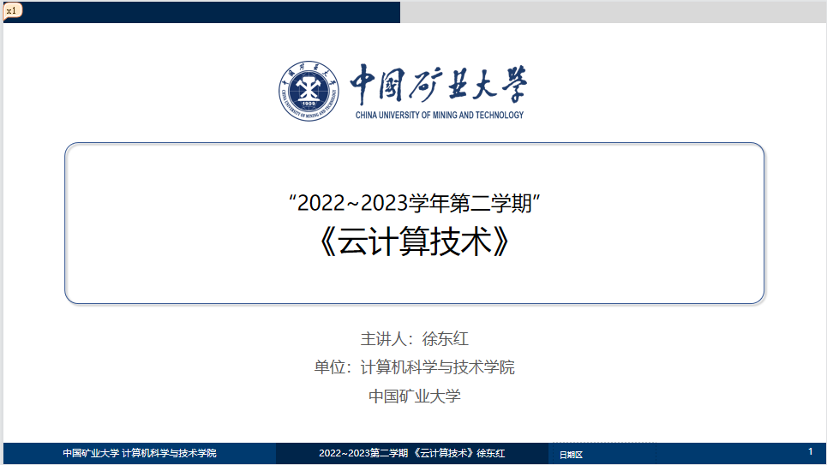

云计算原理与实践 Principles and Practice of Cloud Computing

Slide 2
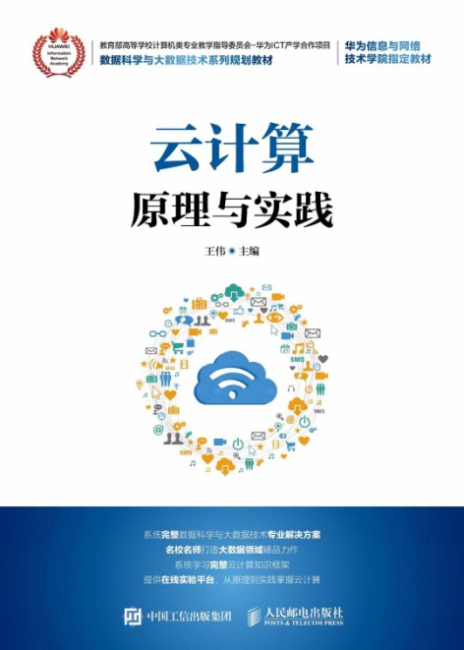
云计算技术
Technology and Practice of Cloud Computing

Slide 3
《云计算原理与实践》课程总览

Slide 4
Outline
4.1 虚拟化的定义
4.2 服务器虚拟化
4.3 商用虚拟机技术
4.4 新型硬件虚拟化
4.5 实践：Xen虚拟化技术
4.6 实践：KVM虚拟化技术
4.7 轻量级虚拟化
4.8 实践：Docker容器
Domain expertise
Data Science
Statistics
Mathematics
Machine Learning
Data engineering

Slide 5
4.1 虚拟化的定义
在计算机科学领域中，虚拟化代表着对计算资源的抽象，而不仅仅局限于虚拟机的概念。
虚拟化技术分类：
1．服务器虚拟化
2．网络虚拟化
3．桌面虚拟化
4．软件定义的存储

Slide 6
1．服务器虚拟化
大多数服务器的容量利用率不足15%，这不仅导致了服务器数量剧增，还增加了部署复杂性。
实现服务器虚拟化后，多个操作系统可以作为虚拟机在单台物理服务器上运行，并且每个操作系统都可以访问底层服务器的计算资源，从而解决了效率低下问题。
将服务器集群聚合为一项整合资源，可以提高整体效率并降低成本。服务器虚拟化还可以加快工作负载部署速度、提高应用性能并改善可用性。

Slide 7
2．网络虚拟化
网络虚拟化以软件的形式完整再现了物理网络，应用在虚拟网络上的运行与在物理网络上的运行完全相同。
网络虚拟化向已连接的工作负载提供逻辑网络连接设备和服务（逻辑端口、交换机、路由器、防火墙、负载均衡器、VPN等）。
虚拟网络不仅可以提供与物理网络相同的功能特性和保证，而且具备虚拟化所具有的运维优势和硬件独立性。

Slide 8
3．桌面虚拟化
通过以代管服务的形式部署桌面，可以使使用者更加快速地对不断变化的需求做出响应。
外包员工、海外员工以及使用平板电脑的移动工作人员交付虚拟化桌面和应用，从而降低成本并改进服务。

Slide 9
4．软件定义的存储
海量数据和实时应用使存储需求达到新的高度。
存储虚拟化对服务器内部的磁盘和闪存进行抽象，将它们组合到高性能存储池，并以软件形式交付。
软件定义的存储（Software Defined Storage，SDS）是一种全新的存储方法，可从根本上提高运维模式的效率。

Slide 10
4.2 服务器虚拟化
4.2.1 x86架构对虚拟化的限制
4.2.2 全虚拟化
4.2.3 半虚拟化
4.2.4 硬件辅助虚拟化

Slide 11
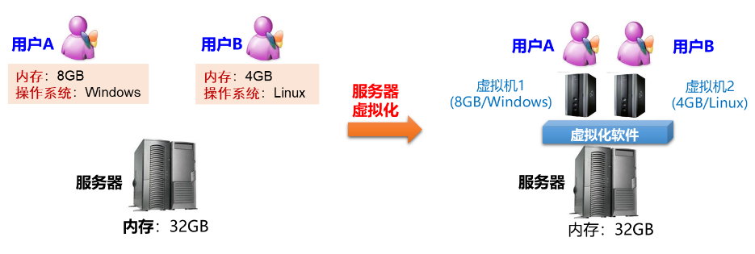
4.2 服务器虚拟化

Slide 12
假设一台服务器，内存为32GB，有两个用户A和B，用户A的程序需要部署在Windows操作系统上，内存需求为8GB，用户B的程序需要部署在Linux操作系统上，内存需求为4GB。如果两个用户的两个程序都部署在该服务器上，虽然服务器的内存资源能够满足两个用户的需求，但是一个用户程序运行的环境为Windows操作系统，另一个用户程序运行的环境为Linux操作，如何解决？另外，由于两个程序都部署在同一台服务器上，如何防止一个用户的程序非法访问另一个用户程序的数据问题？一种解决方案是再购买一台4GB内存的服务器，就可以解决上述问题，但是这样的做法的成本较高。假设还有一个用户需要一个4GB内存的服务器，那就应该再购买一台服务器，很显然这种做法是很浪费的。
此时可以采用服务器虚拟化技术，在该服务器上安装虚拟化软件，利用虚拟化软件创建两台虚拟机，一台虚拟化的内存为8GB，安装Windows操作系统，另一台虚拟机的内存为4GB，安装Linux操作系统，如图1所示，这样就可以在不增加服务器的情况下来满足两个用户的需求。如果还有新的用户需求，则再创建相应的虚拟机。通过虚拟机化技术可以保障不同用户之间数据隔离，以此来防止一个用户的程序窃取另一个用户程序数据。

Slide 13
服务器虚拟化中的概念
服务器虚拟化是指利用虚拟化软件，将一个物理服务器虚拟成若干个虚拟服务器来使用，其中，物理服务器也称为物理机（Host Machine），虚拟服务器也称为虚拟机（Virtual Machine, VM）。虚拟机中运行的操作系统被称为客户操作系统（Guest OS），物理机中运行的操作系统被称为主机操作系统（Host OS）。例如，在上一节的例子中，将一个服务器虚拟化为两个虚拟化机，一个虚拟化上安装的客户操作系统是Windows，另一个虚拟机上安装的客户操作系统是Linux。

Slide 14
服务器虚拟化是通过虚拟化软件向上提供对硬件设备的抽象和对虚拟机的管理。目前，业界在描述这样的软件时通常使用两个专用术语：虚拟机监视器（Virtual Machine Monitor, VMM）和虚拟化平台（Hypervisor）。
虚拟机监视器：虚拟机监视器负责对虚拟机提供硬件资源抽象，为客户操操作系统提供环境。
虚拟化平台：虚拟化平台负责虚拟机的托管和管理，它直接运行在硬件之上，因此器实现直接受到底层体系结构的约束。
这两个术语通常不做严格区分，其出现源于虚拟化软件的不同实现模式。一般情况，对于采用裸金属架构的服务器虚拟化中，将虚拟化软件称为虚拟化平台，采用寄生架构的服务器虚拟化技术中，将虚拟化软件称为虚拟机监视器。

Slide 15
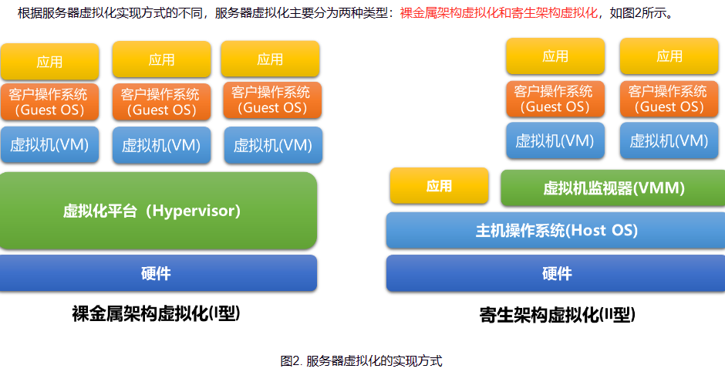
图4.1 虚拟化前后的计算机体系结构
4.2 服务器虚拟化

Slide 16
4.2 服务器虚拟化
1）裸金属架构虚拟化：首先在物理机之上安装虚拟化平台（Hypervisor）而无须先安装主机操作系统(Host OS) ，然后在虚拟化平台上创建和管理虚拟机，最后在虚拟机中安装客户操作系统(Guest OS)和各种应用软件，这种预装模式称为裸金属架构。代表性的服务器虚拟化产品有Xen、VMware ESX和Microsoft Hyper-V。

Slide 17
（2）寄生作系统（Host OS），然后在主机操作系统上安装虚拟机监视器(VMM)，在虚拟机监视器中创建和管理虚拟机，最后在创建的虚拟机中安装客户操作系统(Guest OS)和各种应用软件，这种预装模式称为裸金属架构。代表性的计算虚拟化产品有KVM、VirtualBox、VMware WorkStation。 在裸金属架构虚拟化中，运行在硬件上的不是主机操作系统，而是虚拟化平台（Hypervisor），虚拟机运行在Hypervisor上，Hypervisor提供指令集和设备接口，以提供对虚拟机的支持，这种实现通常具有较好的性能，但是实现起来更为复杂。寄生架构虚拟化利用主机操作系统的功能来实现硬件资源的抽象和虚拟机的管理，这种模式的虚拟化实现起来比较容易，但由于虚拟机对资源的管理需要通过主机操作系统来完成，因此其管理开销较大，性能损耗大。
4.2 服务器虚拟化

Slide 18
服务器虚拟化的特性
无论采用何种虚拟化方式，服务器虚拟化都需要具有如下特性。
（1）多实例。通过服务器虚拟化，在一个物理机上可以运行多个虚拟机，每个虚拟机可以运行一个单独的客户操作系统，每个客户操作系统只能看到虚拟化软件为其提供的“虚拟硬件”。物理机的资源，比如处理器、内存、硬盘和网络等，是以可控的方式分配给虚拟机的。
（2）隔离性。在多实例的服务器虚拟化中，一个虚拟机与其它虚拟机是完全隔离的，以防止相互影响。通过隔离机制，即使其中的一个或几个虚拟机崩溃，其他虚拟机也不会受到影响，虚拟机指之间也不会泄露数据。如果多个虚拟机内进行或者应用程序之间想要相互访问，只能通过所配置的网络进行通信，就如同采用虚拟化之前的几个独立的物理机之间相互访问一样。

Slide 19
（3）封装性。在采用服务器蓄虚拟化后，一个完整的虚拟机环境对外表现为一个单一的实体（例如，一个虚拟机文件、一个逻辑分区），这样的实体非常适合在不同的硬件之间备份、移动和复制等。同时，服务器虚拟化将物理机的硬件封装为标准化的虚拟硬件设备，提供虚拟机内的客户操作系统和应用程序，保证了虚拟机的兼容性。
（4）高性能。与直接在物理机上运行的系统相比，虚拟机与硬件之间多了一个虚拟化抽象层。虚拟化抽象层通过Hypervisor或VMM来实现，并会产生一定的开销，这种开销会给服务器虚拟化的性能带来一定的损耗。服务器虚拟化的高性能是指Hypervisor或VMM的开销要被控制在可承受的范围内。
为了实现服务器虚拟化，需要对CPU、内存和I/O设备进行虚拟化。

Slide 20
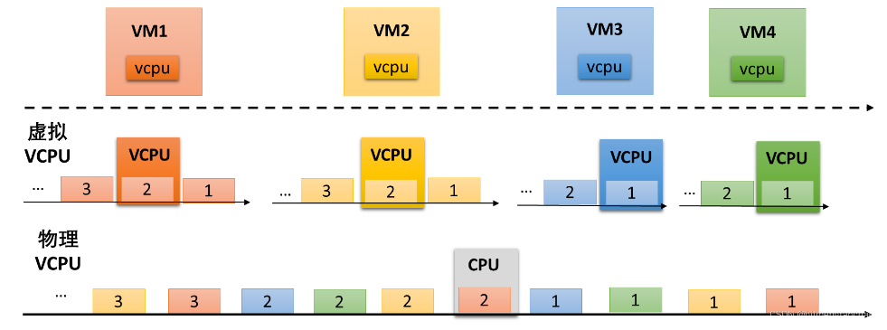
CPU虚拟化
CPU虚拟化技术把物理CPU抽象成虚拟CPU，任意时刻一个物理CPU只能运行一个虚拟CPU的指令。每个客户操作系统可以使用一个或多个虚拟CPU，在这些客户操作系统之间，虚拟CPU的运行相互隔离，互不影响。虚拟CPU分时复用物理CPU，如图3所示。虚拟机监控器VMM或虚拟化平台（Hypervisor）负责为虚拟CPU分配时间片，同时对虚拟CPU的状态进行管理。
虚拟CPU分时复用物理CPU

Slide 21
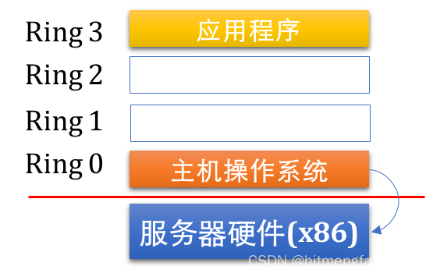
x86架构下CPU虚拟化
在x86体系结构中，CPU有4个运行级别：Ring 0、Ring 1、Ring 2和Ring 3，其中，Ring 0级别具有最高权限，可以执行任何指令而没有限制，运行级别从Ring 0到Ring 3依次递减，如图4所示。应用程序一般运行在Ring 3级别；第1和第2级别一般很少使用。操作系统内核代码运行在Ring 0级别，因为它需要直接控制和修改CPU的状态，而这样的操作只有在Ring 0级别才能完成。基于x86架构的操作系统被设计成直接运行在物理服务器上，这些操作系统在设计之初都假设其完整地拥有底层物理机硬件，尤其是CPU。

Slide 22
在x86体系结构中实现虚拟化，需要在客户操作系统层以下加入虚拟化层，来实现物理资源共享。因此，这个虚拟化层需要运行在Ring 0级别，而客户操作系统只能运行在Ring 0以上级别。安装在虚拟机中的客户操作系统的一些指令（如中断处理和内存管理）如果不运行在Ring 0级别将会不产生作用。由于这些指令的存在，虚拟化x86体系结构并不那么容易！问题的关键在于这些虚拟机里执行的敏感指令不能直接作用于真实硬件之上，而需要被虚拟化层接管和模拟。
为了解决x86体系结构下的CPU虚拟化问题，业界提出了提出了全虚拟化和半虚拟化两种软件方案。随着CPU硬件对虚拟化技术的支持，虚拟机中的操作系统基于硬件辅助虚拟化技术正成为当前CPU虚拟化的趋势。

Slide 23
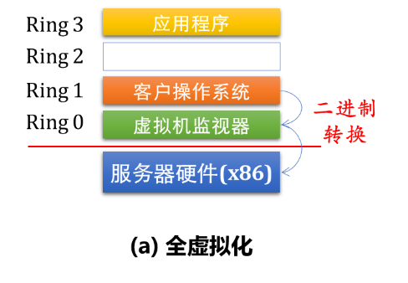
（1）全虚拟化。全虚拟化采用二进制代码动态翻译技术（Dynamic Binary Translation）来解决操作系统的特权指令问题，如图5(a)所示。所谓二进制代码动态翻译，是指在虚拟机运行时，在敏感指令前插入陷入指令，将执行陷入到虚拟机监视器中，虚拟机监视器会将这些指令动态地转换成可完成相同功能的指令序列后再执行，而对于非敏感指令则可以直接在物理处理器上运行。全虚拟化方式的优点是：不修改虚拟机操作系统，虚拟机的可移植性和兼容性较强，支持广泛的操作系统；但缺点是：运行时修改客户操作系统的二进制代码，性能损耗较大，并且引入了新的复杂性，导致虚拟机监视器开发难度较大。Microsoft Virtual PC/Server、VMware WorkStation、VMware ESX Server的早期版本都采用全虚拟化技术。

Slide 24
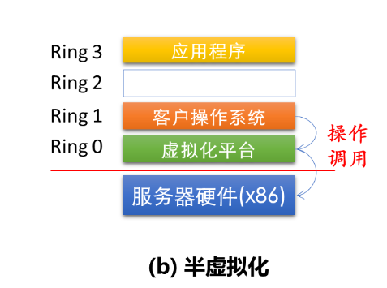
2）半虚拟化。在半虚拟化中，被虚拟化平台托管的客户操作系统需要进行修改，将所有敏感指令替换为对底层虚拟化平台的超级调用(Hypercall)，虚拟化平台为这些敏感的特权指令提供了调用接口，如图5(b)所示。半虚拟化中的客户操作系统被修改后，知道自己处的虚拟化环境中，从而主动配合虚拟化平台，在需要的时候对虚拟化平台进行调用来完成敏感指令的执行。全虚拟化方式的优点是：不修改虚拟机操作系统，虚拟机的可移植性和兼容性较强，支持广泛的操作系统；但缺点是：运行时修改客户操作系统的二进制代码，性能损耗较大，并且引入了新的复杂性，导致虚拟化平台开发难度较大。Citrix的Xen、VMware的EXS Server和Microsoft的Hyper-V的最新版本都采用半虚拟化技术。

Slide 25
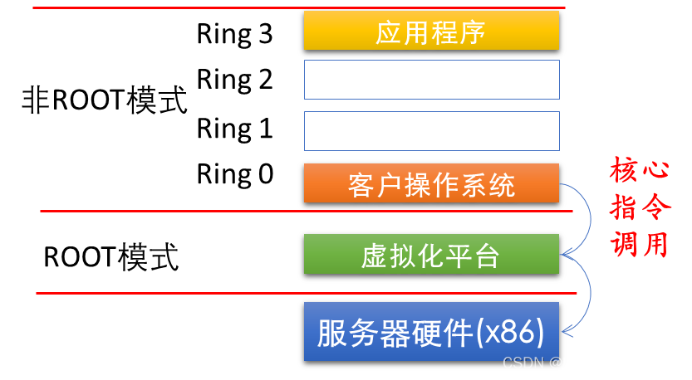
硬件辅助虚拟化。无论是全虚拟化还是半虚拟化，它们都是纯软件的CPU虚拟化，不要求x86架构下的处理器本身进行任何改变。随着硬件技术发展，当前主流的x86 CPU开始在硬件层面上提供对虚拟化支持。支持虚拟化技术的CPU加入了新的指令集和处理器运行模式来完成与CPU虚拟化相关的功能。目前Intel公司和AMD公司分别推出了硬件辅助虚拟化技术Intel VT和AMD-V，并逐步地集成到最新推出的微处理器产品中。以Intel VT为例，支持硬件辅助虚拟化的处理器增加了一套名为虚拟机扩展(VMX)的指令集，该指令集包括十条左右的新增指令来支持与虚拟化相关的操作。此外，Intel VT为处理器定义了两种模式：根模式(root)和非根模式(non-root)。虚拟化平台运行在根模式下，客户操作系统运行在非根模式下

Slide 26
4.2.3 半虚拟化
半虚拟化和全虚拟化不一样，全虚拟化时未经修改的虚拟机系统不知道自身被虚拟化，系统敏感的调用陷入虚拟化层后再进行二进制翻译。
半虚拟化的价值在于更低的虚拟化代价，但是相对全虚拟化，半虚拟化的性能优势根据不同的工作负载有很大差别。
半虚拟化不支持未经修改的操作系统（如Windows），因此它的兼容性和可移植性较差。由于半虚拟化需要系统内核的深度修改，在生产环境中，技术支持和维护上会有很大的问题。

Slide 27
内存虚拟化
内存虚拟化技术把物理机的真实物理内存统一管理，包装成多个虚拟的物理内存分别供若干个虚拟机使用，使得每个虚拟机拥有各自独立的内存空间。对于每个虚拟机来说，不论它分配了多少内存，它都认为自己的内存是从零地址开始的一段空间。VMM负责维护虚拟机内存在物理内存上的映射，这种映射对于虚拟机的操作系统来说是完全透明的。•现代操作系统中对于内存管理采用了段式、页式、段页式、多级页表、缓存、虚拟内存等复杂技术，VMM必须能够支持这些技术，使其在虚拟机环境下仍然有效。

Slide 28
为了实现内存虚拟化，内存系统中共有3种地址，它们之间的关系如图所示。
机器地址：真实硬件的机器地址，在地址总线上可见到的地址信号。
虚拟机物理地址：经过VMM抽象后虚拟机看到的伪物理地址。
逻辑地址：客户操作系统为其应用程序提供的线性地址空间。

Slide 29
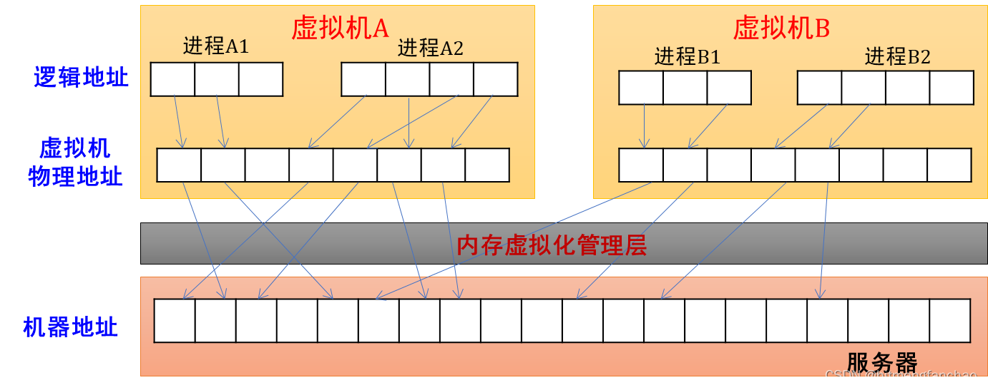
内存虚拟化

Slide 30
从逻辑地址到虚拟机物理地址的映射关系记为g，由客户操作系统的内存管理单元（Memory Management Unit, MMU）负责维护。对于客户操作系统而言，它并不知道自己所看到的物理地址其实是虚拟机的物理地址。从虚拟机物理地址到机器地址的映射关系记为f，由虚拟机监视器的内存虚拟化管理单元负责维护。
客户操作系统的虚拟机监视器只能完成1次虚拟地址到物理地址的映射，但获得的物理地址只是虚拟机物理地址，而不是机器地址，所以需要通过虚拟机监视器来获得总线上可以使用的机器地址。但是如果每次内存访问操作都需要虚拟机监视器的参与，效率将会变得非常低。为了实现从虚拟地址到机器地址的高效转换，目前普遍采用的方法是：由虚拟机监视器根据映射f和g生成复合映射fg，直接写入MMU。具体实现方式主要有两种：页表写入法和影子页表法。

Slide 31
（1）页表写入法。半虚拟化使用页表写入法来实现内存虚拟化。当客户操作系统创建一个页表时，需要向虚拟机监视器注册该页表，此时，虚拟机监视器将剥夺客户操作系统对页表的写权限，并向该页表写入由客户操作系统维护的机器内存地址。当客户操作系统访问内存时，它可以在自己的页表中获得真实的机器内存地址。客户操作系统对页表的每次修改都会陷入虚拟机监视器，由虚拟机监视器来更新页表，保证其页表记录的始终是真实的机器地址。页表写入法的本质是将映射关系fg直接写入客户操作系统的页表中，替换原来的映射g。页表写入法需要修改客户操作系统 ，Xen是采用该方法的典型代表。

Slide 32
2）影子页表法。全虚拟化使用影子页表法来实现内存虚拟化。客户操作系统维护自己的页表，该页表中的内存地址是客户操作系统看到的虚拟机物理地址。虚拟机监视器为每台虚拟机维护一个对应的页表，这个页表中记录的是真实的机器内存地址。虚拟机监视器中的页表是以客户操作系统维护的页表为蓝本建立起来的，并且会随着客户操作系统的更新而更新，就像影子一样，所以被称为“影子页表”。影子页表法与页面写入法的的不同之处在于：虚拟机监视器为客户操作系统的每一个页面维护一个影子页表，并将映射fg写入影子页面中，客户操作系统的页面内容保持不变。VMware Workstation、 VMware ESX Server和KVM都采用影子页表法。

Slide 33
I/O虚拟化
I/O虚拟化就是通过截取客户操作系统对I/O设备的访问请求，用软件模拟真实的硬件，复用有限的外设资源。I/O虚拟化与CPU虚拟化是紧密相关的，当前的I/O虚拟化的典型方法有：全虚拟化、半虚拟化和直接划分。
（1）全虚拟化。虚拟机监视器对网卡、磁盘等关键设备进行模拟，以组成一组统一的虚拟I/O设备。客户操作系统对虚拟I/O设备的操作都会嵌入虚拟机监视器中，由虚拟机监视器对I/O指令进行解析并映射到实际物理设备，直接控制硬件完成操作。这种方法可以获得较高i的性能，而且对客户操作是完全透明的，但是其设计较为复杂，且难以应对设备的快递更新。

Slide 34
2）半虚拟化。半虚拟化又叫做前端/后端模拟，这种方法在客户操作系统中需要为I/O设备安装特殊的驱动程序，即前端驱动。虚拟机监视器中提供了简化的驱动程序，即后端驱动。前端驱动将来自于其它模块的请求经过虚拟机监视器定义的系统调用后端驱动通信，后端驱动收到处理请求后会检查请求的有效性，并将其映射到实际物理设备，最后由设备驱动程序来控制硬件完成操作，硬件完成操作后再将通知发回前端。这种方法简化了虚拟机监视器的设计，但需要在客户操作系统中安装驱动程序甚至修改代码。
（3）直接划分。直接划分是指将物理I/O设备分配给指定的虚拟机，让客户操作系统可以在不经过虚拟机监视器或特权指令介入的情况下直接访问I/O设备。这种方法重用已有的驱动，直接访问也减少了虚拟化开销，但需要购买较多的额外硬件。该技术与基于硬件辅助的CPU虚拟化技术相对应。

Slide 35
4.3 商用虚拟机技术
1．Xen虚拟机技术
Xen虚拟机技术是英国剑桥大学计算机实验室原始开发的。之后，Xen社区负责Xen的后续版本开发并将其作为免费开源的软件，以GNU通用公众执照（General Public License）（GPLv2）进行使用。
Xen虚拟机技术目前支持的计算机架构包括Intel公司的IA-32、x86-64和ARM公司的ARM。
Xen在目前已经有很多版本，著名的亚马逊Web服务（AWS）就建立于Xen虚拟机技术之上。Xen虚拟机的最大商用支持者为美国的Citrix公司。

Slide 36
4.3 商用虚拟机技术
2．KVM虚拟机技术
KVM是基于内核的虚拟机（Kernel-based Virtual Machine）的缩写。
KVM虚拟机监视器既可以在全虚拟化模式下运行，也能够为部分操作系统提供准虚拟化支持。
在准虚拟化模式下，KVM使用一种称为VirtIO的框架作为后端驱动。该框架能够支持准虚拟化的以太网卡、准虚拟化的控制器，调整宿主内存容量的设备，以及使用SPICE或VMware驱动程序的VGA图形界面。

Slide 37
4.3 商用虚拟机技术
3．Hyper-V虚拟化技术
Hyper-V是微软公司使用的虚拟机监视器，其前身是Windows服务器虚拟化（Windows Server Virtualization）。
Hyper-V也是准虚拟化的监视器，其主机操作系统为经过Hyper-V修改的Windows服务器，其提供的虚拟机容器称为划分，其中根划分里面容纳的是主机操作系统，子划分里面则运行宿主操作系统。
目前，Hyper-V的使用者主要是微软的Windows Azure。

Slide 38
4.3 商用虚拟机技术
4．VMware ESX和ESXi虚拟化技术
VMware公司的ESX虚拟机监视器是一个企业级的虚拟化产品，为VMware虚拟化产品家族（被称为VMWare基础设施）里的一员。
ESX和ESXi均为全虚拟化产品，都是运行在裸机上的虚拟机监视器，它们无须主机操作系统的协作，就能够将硬件的全部功能虚拟化，提供给上面的宿主操作系统使用。
ESX和ESXi为上面可以运行任意操作系统，如Windows、Linux、BSD等。ESX和ESXi的商用范围极为广泛，是目前市面上最成功的虚拟化产品之一。

Slide 39
4.3 商用虚拟机技术
5．VmWare Workstation
VmWare Workstation是运行在x86-64体系架构上的虚拟机监视器。
该虚拟机监视器与ESX的不同之处在于它是一个准虚拟化系统，能够桥接现有的主机网络适配器，并与虚拟机共享物理磁盘和USB设备。
VmWare Workstation的一个比较独特的功能是可以将多个虚拟机作为一个组来看待，一起启动、关闭、挂起、复活等，这对于搭建测试环境来说非常有用。

Slide 40
4.3 商用虚拟机技术
6．Parallels Virtuozzo虚拟化技术
Parallels公司的Virtuozzo产品采用的虚拟化技术非常独特，本质上是一个操作系统级别的虚拟化产品。
严格来说，Virtuozzo并不算是一个虚拟机监视器，因为其运行在主机操作系统之上，而不是与其并列或其之下。
此外，它并不直接掌握硬件资源的调度和管理，只不过将主机操作系统呈现的抽象性再度封装，在其之上呈现多个虚拟机，这些虚拟机里可以运行不同的操作系统。

Slide 41
4.4 新型硬件虚拟化
4.4.1 硬件虚拟化背景
4.4.2 硬件虚拟化的代表
4.4.3 硬件虚拟化的未来

Slide 42
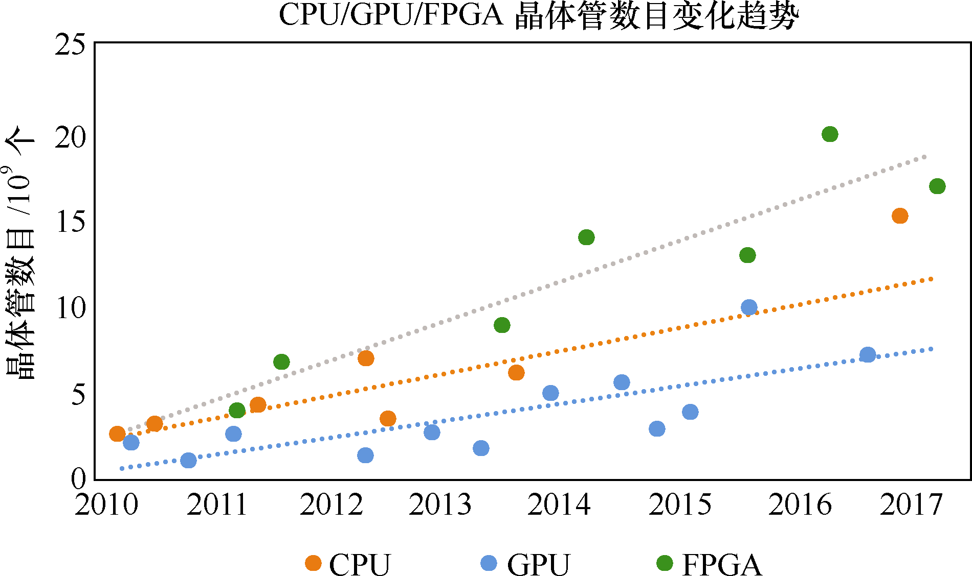
图4.7 新型硬件的晶体管数目变化趋势

Slide 43
4.4.1 硬件虚拟化背景
现有虚拟化技术主要针对通用的硬件平台（如x86和x86-64）和系统软件栈（如Linux和Windows），强调对于物理硬件的整合和系统软件栈的兼容，目前还不能高效地承载新型硬件能力供给。
工业界和学术界还在寻求新型硬件的虚拟化解决方案，已经提出了GPU、RDMA等硬件资源的直通独占式虚拟化方案。对比CPU、I/O等传统硬件的虚拟化发展历程，RDMA/FPGA等新型硬件的虚拟化尚处于早期阶段。

Slide 44
图4.8 设备虚拟化的三种主要方法

Slide 45
4.4.1 硬件虚拟化背景
基于软件模拟的全虚拟化方法：能够支持多个设备共享，并不需要修改客户操作系统，但上下文切换开销大，性能低；
软件模拟（eg sGPU）， 又被叫半虚拟化。这种方式主要通过软件模拟来完成，也就是大部分的KVM在用，主要原理就是在Host操作系统层面上建立一些比较底层的API，让Guest看上去好像就是真的硬件一样。
这种方式的优点是比较灵活，而且并不需要有实体GPU，当然没有实体GPU的缺点就很明显了，模拟出来的东西运行比较慢。另外就是这个方式并没有官方研发，因此产品质量肯参差不齐。软件模拟虚拟化就不讲了，因为真实场景太少，做做实验还将就用，几乎没法用在生产环境，毕竟性能损失太多。

Slide 46
4.4.1 硬件虚拟化背景
基于直通独占的方式：能够使虚拟机直通访问物理设备，减少了虚拟机监控器的切换开销，性能高，但共享困难；
直通是最早出现，即技术上最简单和成熟的方案。直通主要是利用PCIe Pass-through技术，将物理主机上的整块GPU显卡直通挂载到虚拟机上使用，与市场网卡直通的原理类似，但是这种方式需要主机支持IOMMU。

Slide 47
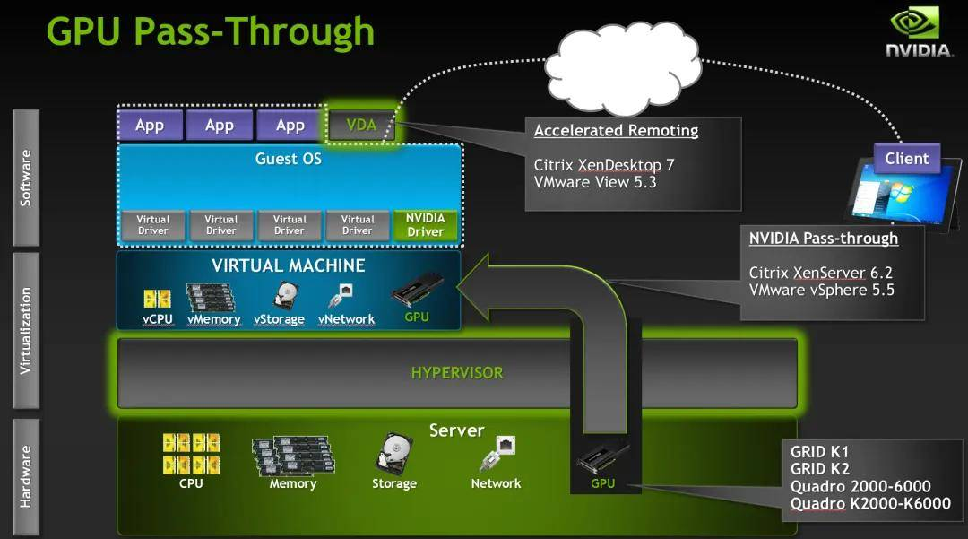
4.4.1 硬件虚拟化背景

Slide 48
4.4.1 硬件虚拟化背景
基于硬件辅助虚拟化的全虚拟化方法：解决了直通和共享的矛盾，是虚拟化技术走向成熟的标志。
目前，基于硬件辅助的虚拟化方法在CPU、内存、网络等传统硬件资源上获得了成功，CPU 和内存虚拟化资源已经接近物理性能。

Slide 49
4.4.1 硬件虚拟化背景
基于软件模拟的全虚拟化方法：能够支持多个设备共享，并不需要修改客户操作系统，但上下文切换开销大，性能低；
基于直通独占的方式：能够使虚拟机直通访问物理设备，减少了虚拟机监控器的切换开销，性能高，但共享困难；
基于硬件辅助虚拟化的全虚拟化方法：解决了直通和共享的矛盾，是虚拟化技术走向成熟的标志。
目前，基于硬件辅助的虚拟化方法在CPU、内存、网络等传统硬件资源上获得了成功，CPU 和内存虚拟化资源已经接近物理性能。

Slide 50
4.4.2 硬件虚拟化的代表
1．GPU虚拟化
GPU是计算机的一个重要组成部分，但GPU这类重要资源虚拟化的性能、扩展性和可用性相对于CPU还处于滞后的阶段。
由于GPU结构复杂，技术限制多，直到2014年才提出了两种针对主流GPU平台的硬件辅助的全虚拟化方案，即基于英伟达GPU的GPUvm和基于英特尔GPU的gVirt。
2．FPGA虚拟化
FPGA作为一种可重新配置的计算资源，与现有的虚拟化框架并不兼容。FPGA器件与各自的开发生态（工具链、库等）具有紧密的耦合关系，目前还没有统一的二进制接口规范。

Slide 51
4.4.2 硬件虚拟化的代表
3．RDMA虚拟化
近年来，人们开始探索RDMA硬件虚拟化技术在高性能计算等领域的应用，基于SR-IOV的RDMA在部分场景已能够媲美原生系统的高吞吐量与低延时指标。
4．NVM虚拟化
NVM是一种新的存储技术，它同时拥有内存字节寻址的高性能以及数据存储持久化的特性，因此备受关注。但NVM存在价格高、容量小、使用方式多变等问题，如何进行虚拟化支持进而投入到云环境中使用，仍处在研究的起步阶段。

Slide 52
4.4.3 硬件虚拟化的未来
1．极端虚拟化
随着云计算系统应用范围的不断扩大，虚拟机目前正向极大和极小两个方向演化。
由于新型硬件设备的加入，单机的处理能力不断增强，由此产生了在单机上构建巨规模/巨型虚拟机的迫切需求。
同时，针对部署在智能移动终端上、面向极端受限的特征化硬件环境的微型虚拟机，需要能够便捷共享集约化硬件资源、高效抽象具有多样性的硬件设备，按需移动和重构组件化的虚拟机，以及提供面向交互式和移动性的个性化系统软件栈。

Slide 53
4.4.3 硬件虚拟化的未来
2．异构硬件的融合和归一化
首先，异构硬件的融合将本着“优势互补”的原则，向应用提供优势资源以满足极端化需求。
其次，不同的硬件需要采用不同的虚拟化方法，提供各异的接口以获得最佳的性能。
因此，要通过虚拟化实现异构硬件归一化管理，向应用提供统一的编程接口。可利用来自应用的需求信息动态判断实际的后台执行硬件，实现应用需求指导的动态硬件选择技术。

Slide 54
4.4.3 硬件虚拟化的未来
3．多硬件和特性的聚合和抽象
目前，虚拟化侧重于“一虚多”技术，即将单个物理资源通过虚拟化技术作为多个虚拟资源提供。同时，可利用新型硬件实现对多硬件或多特性的虚拟化聚合和抽象，提升硬件性能，甚至突破单一硬件的物理极限（“多虚一”）。

Slide 55
4.5 实践：Xen虚拟化技术
4.5.1 Xen的历史
4.5.2 Xen功能概览
4.5.3 Xen实际操作

Slide 56
4.5.1 Xen的历史
20世纪90年代，剑桥大学的伊恩·普拉特（Ian Pratt）和基尔·弗雷特（Keir Fraser）在一个叫作Xenoserver的研究项目中，开发了Xen虚拟机。作为Xenoserver的核心，Xen虚拟机负责管理和分配系统资源，并提供必要的统计功能，其一开始是作为一个准虚拟化的解决方案出现的。
2002年Xen正式被开源，在先后推出了1.0和2.0版本之后，Xen开始被诸如Red Hat、Novell和Sun等公司的Linux发行版集成，作为其中的虚拟化解决方案。
2005年发布的Xen 3.0开始正式支持Intel的VT技术和IA64架构，从而Xen虚拟机可以运行完全没有修改的操作系统。
2007年10月，思杰（Citrix）公司出资5亿美元收购了XenSource。

Slide 57
4.5.2 Xen功能概览
Xen是一个直接在系统硬件上运行的虚拟机管理程序。
Xen在系统硬件与虚拟机之间插入一个虚拟化层，将系统硬件转换为一个逻辑计算资源池，Xen可将其中的资源动态地分配给任何操作系统或应用程序。在虚拟机中运行的操作系统能够与虚拟资源交互，就好像它们是物理资源一样。

Slide 58
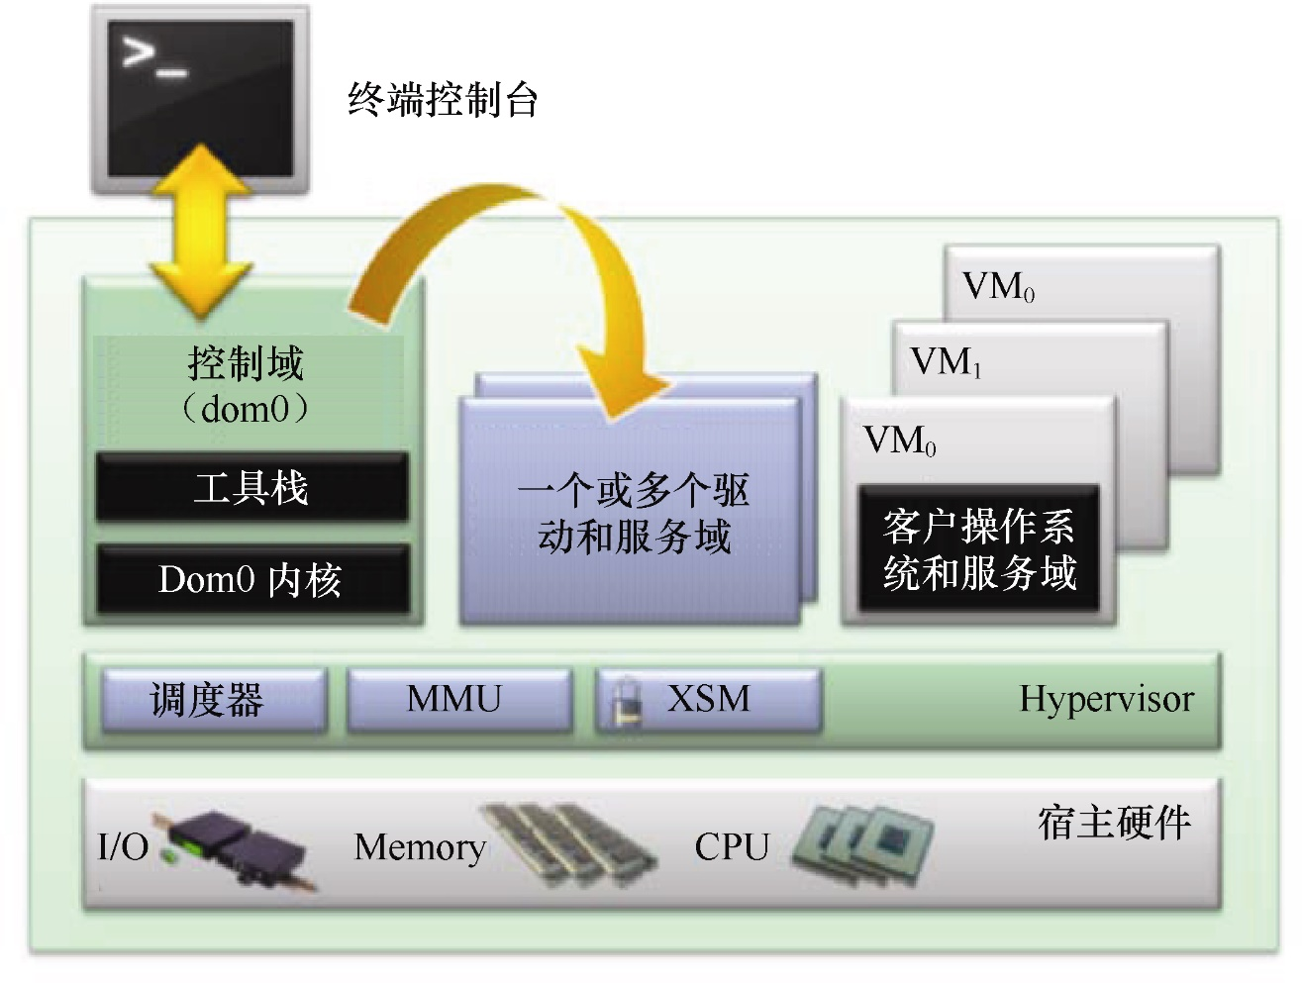
图4.9 Xen的总体结构

Slide 59
4.5.3 Xen实际操作
1．检查CPU是否支持Xen虚拟化
2．安装Xen
3．创建一个CentOS Xen客户操作系统

Slide 60
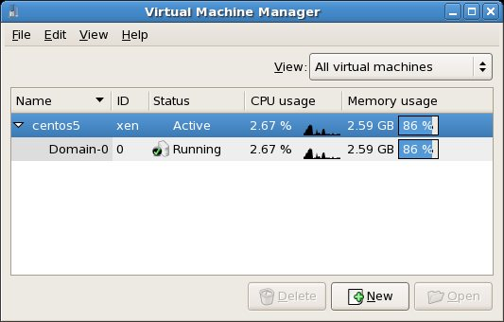
图4.10 virt-manager GUI工具

Slide 61
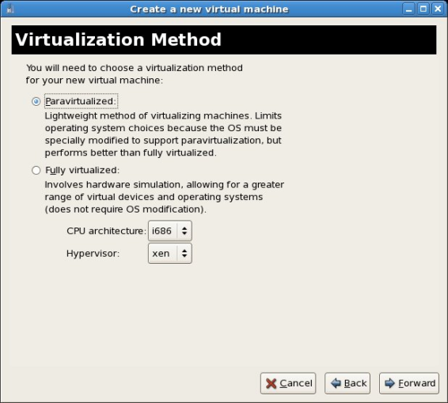
图4.11 选择虚拟化方法

Slide 62
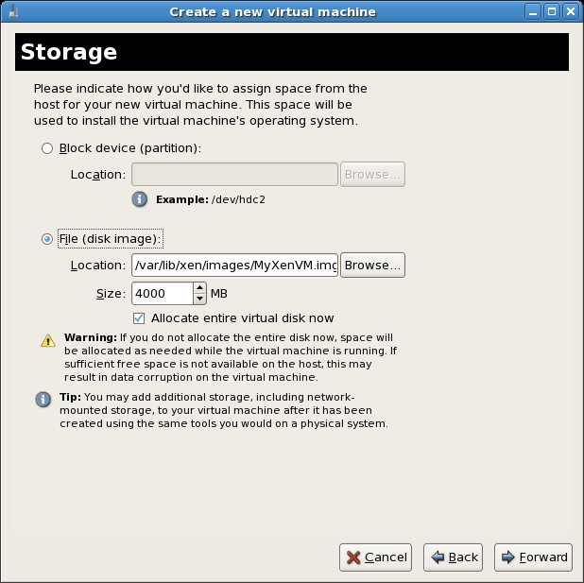
图4.12 为虚拟机分配存储空间

Slide 63
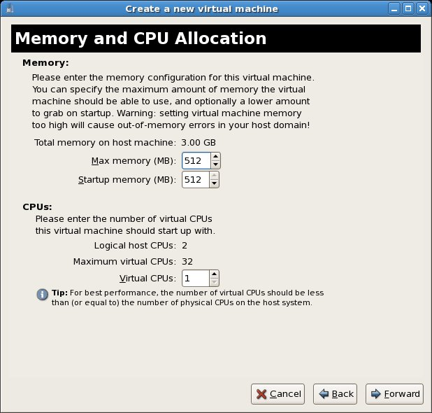
图4.13 配置客户虚拟机的内存和CPU使用率

Slide 64
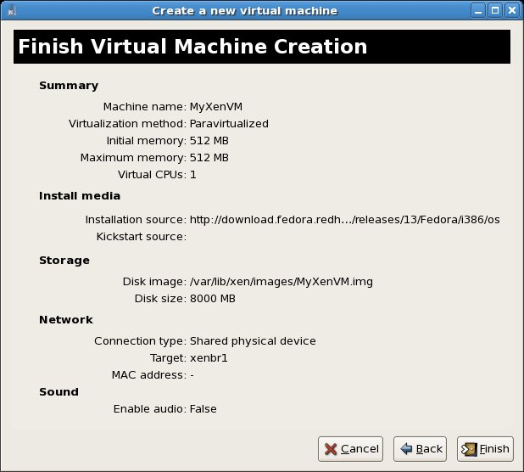
图4.14 虚拟机配置信息摘要

Slide 65
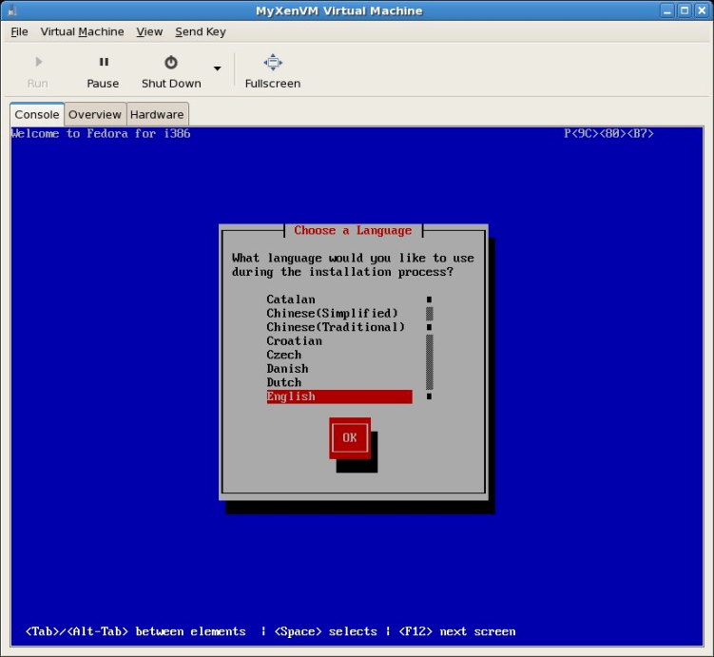
图4.15 客户操作系统开始安装

Slide 66
4.6 实践：KVM虚拟化技术
4.6.1 KVM简介
4.6.2 KVM的基本安装操作

Slide 67
4.6.1 KVM简介
KVM的全称是Kernel Virtual Machine，即内核虚拟机。
KVM的运行需要主机是x86架构且硬件支持虚拟化技术（如Intel VT或AMD-V），还需要一个经过修改的QEMU软件（qemu-kvm）作为虚拟机上层控制和界面。KVM能在不改变Linux或Windows镜像的情况下同时运行多个虚拟机，并为每一个虚拟机配置个性化硬件环境。支持KVM虚拟化技术的操作系统有很多，包括各种Linux版本、FreeBSD、Solaris、Windows、Haiku、ReactOS、Plan 9、AROS Research OS、Mac OS X等。

Slide 68
4.6.2 KVM的基本安装操作
1．安装kvm及其依赖包
2．启动Virt Manager
3．配置桥接接口
4. 创建虚拟机

Slide 69
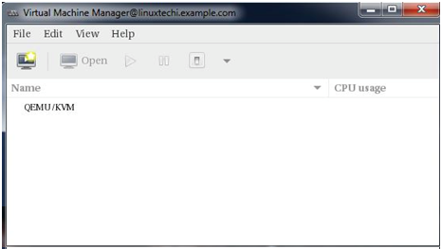
图4.16 Virt Manager操作界面

Slide 70
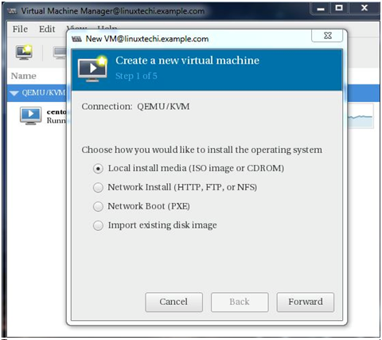
图4.17 新建虚拟机

Slide 71
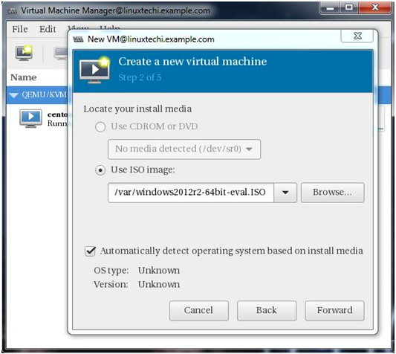
图4.18 指定安装媒体

Slide 72
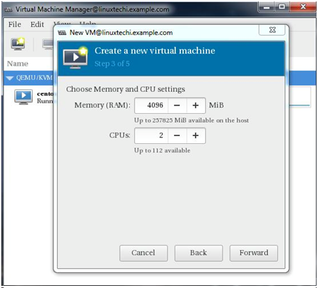
图4.19 指定内存和CPU配置

Slide 73
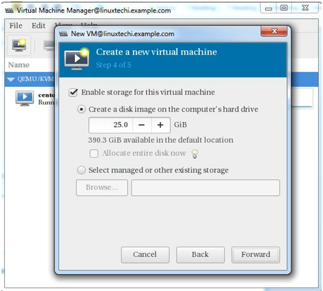
图4.20 指定存储空间大小

Slide 74
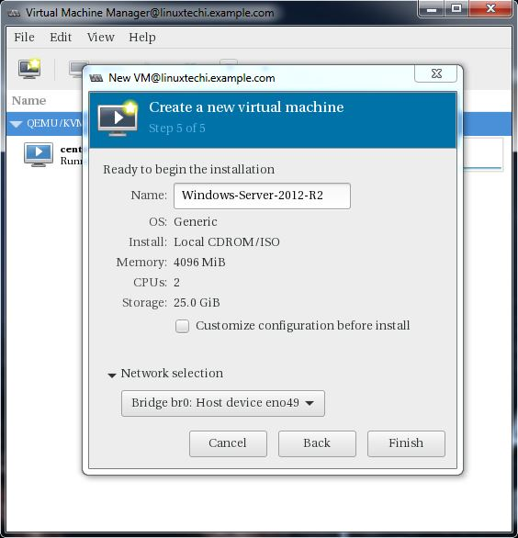
图4.21 选择网络模式

Slide 75
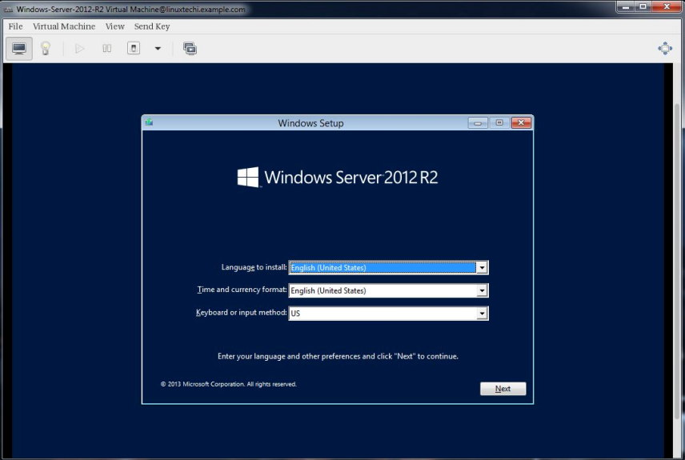
图4.22 进入安装界面

Slide 76
4.7 轻量级虚拟化
4.7.1 容器技术简介
4.7.2 容器与虚拟机的对比
4.7.3 容器背后的内核知识

Slide 77
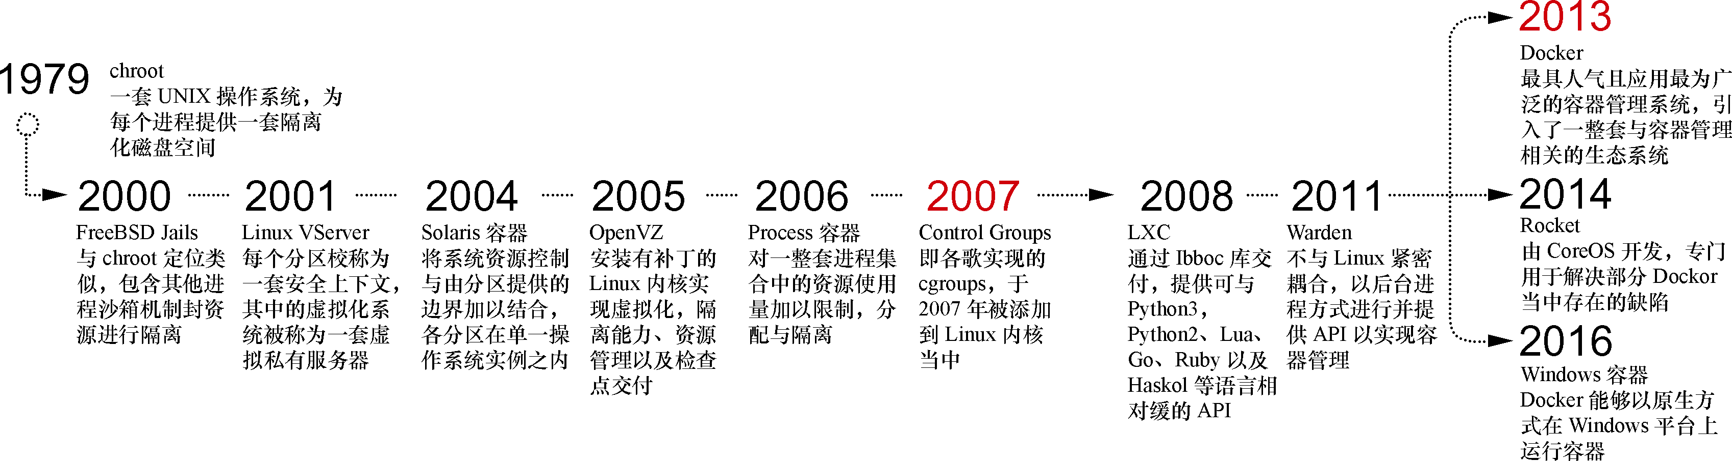
4.7.1 容器技术简介
图4.23 容器技术的发展过程

Slide 78
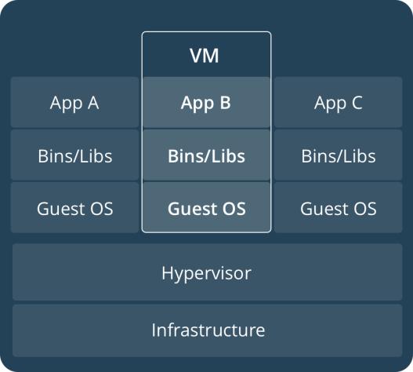
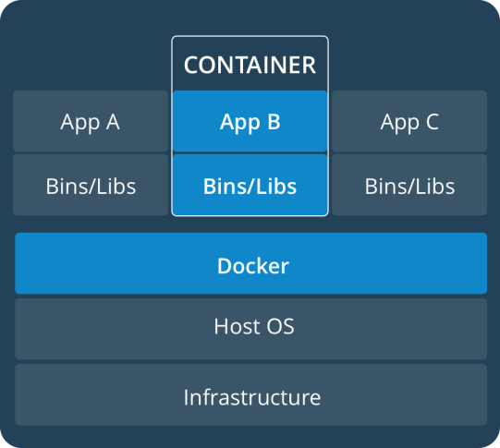
4.7.2 容器与虚拟机的对比
图4.24 虚拟机（左）与 容器（右）的区别

Slide 79
4.7.3 容器背后的内核知识
Docker容器本质上是宿主机上的一个进程，通过namespace实现了资源隔离，通过cgroups实现了资源限制，通过写时复制技术实现了高效的文件操作。
namespace资源隔离
Cgroups资源控制
写时复制技术

Slide 80
1．namespace资源隔离
Linux内核中提供了6种namespace系统调用，基本实现了容器需要的隔离机制。具体系统调用名称如表4.1所示。
表4.1 namespace六项隔离

Slide 81
2．Cgroups资源控制
Linux cgroups 的全称是 Linux Control Groups，它是Linux内核的特性，主要作用是限制、记录和隔离进程组（process groups）使用的物理资源（CPU、memory、IO等）。它的主要功能包括以下几点：
资源限制：限制进程使用的资源上限，如最大内存、文件系统缓存使用限制。
优先级控制：不同的组可以有不同的优先级，如CPU使用和磁盘IO吞吐。
审计：计算 group 的资源使用情况，可以用来计费。
控制：挂起一组进程，或者重启一组进程。

Slide 82
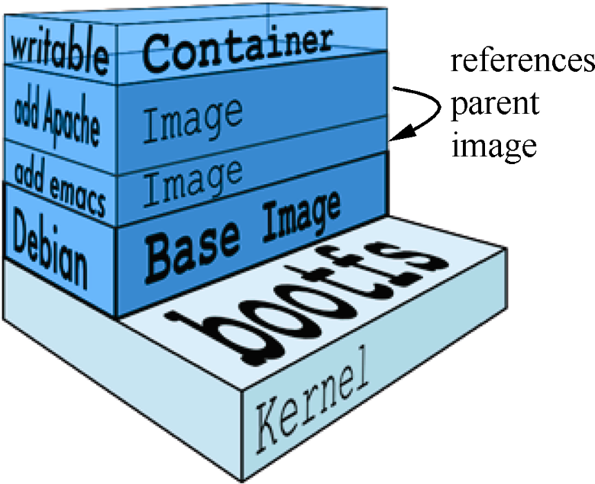
3. 写时复制技术
当Docker第一次启动一个容器时，初始的读写层是空的，当文件系统发生变化时，这些变化都会应用到这一层之上。例如，如果想修改一个文件，这个文件首先会从该读写层下的只读层复制到该读写层。由此，该文件的只读版本依然存在于只读层，只是被读写层的该文件副本所隐藏，该机制则被称之为写时复制（Copy on write）。
图4.25 Docker镜像的文件结构

Slide 83
4.8 实践：Docker容器
4.8.1 安装Docker
4.8.2 运行第一个Docker容器

Slide 84
4.8.1 安装Docker
1．安装可选内核模块包以使用AUFS
2．添加使用HTTPS传输的软件包以及CA证书
3．添加软件源的GPG密钥
向source.list中添加Docker软件源
更新apt软件包缓存，并安装docker-ce
测试Docker是否安装正确

Slide 85
4.8.2 运行第一个Docker容器
1．pull命令从远端的Docker仓库中将容器镜像拉取到本地
2．执行docker run命令来运行容器

Slide 86

小结
初识云计算
虚拟化的定义
服务器虚拟化
商用虚拟机技术
新型硬件虚拟化
实践：Xen虚拟化技术
实践：KVM虚拟化技术
轻量级虚拟化
实践：Docker容器

Slide 87
课内复习
1．什么是虚拟化技术？该技术有哪三种类型？
2．全虚拟化技术和半虚拟化技术的区别是什么？
3．硬件虚拟化技术有哪些代表？
4．什么是轻量级虚拟化技术？其代表是什么？

Slide 88
课外思考
1．虚拟化技术对提高计算资源的利用率究竟带来了怎样的好处？
2．轻量级虚拟化技术相对于传统虚拟化技术的优势和不足是什么？
3．容器的轻量级虚拟化技术还能进一步轻量化吗？有什么样的方式？

Slide 89
动手实践1
KVM目前已成为学术界和工业界的主流虚拟机监控器（VMM）之一，在越来越多的应用场景中使用。
任务：通过KVM的官方网站下载并安装使用KVM，进一步了解KVM的原理。
任务：通过Phoronix的官方网站下载安装Phoronix基准测试程序（Benchmark）对一个KVM系统的性能进行评测和比较。

Slide 90
动手实践2
Docker是目前最流行的轻量级虚拟化解决方案之一，开始在越来越多的场合中替代传统的虚拟机技术。
任务：通过Docker的官方网站下载并安装使用最新的Docker，进一步了解Docker的原理。
任务：通过基准测试程序对容器和传统虚拟机的性能进行评测和比较。

Slide 91
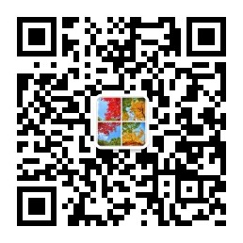
Thanks!

